Slide 1

Μια ξενάγηση στην Αλβανία ❤

Slide 2
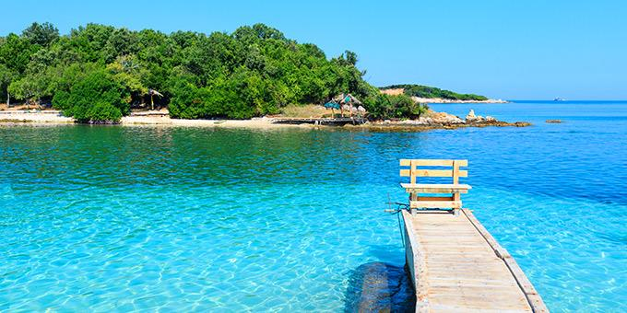
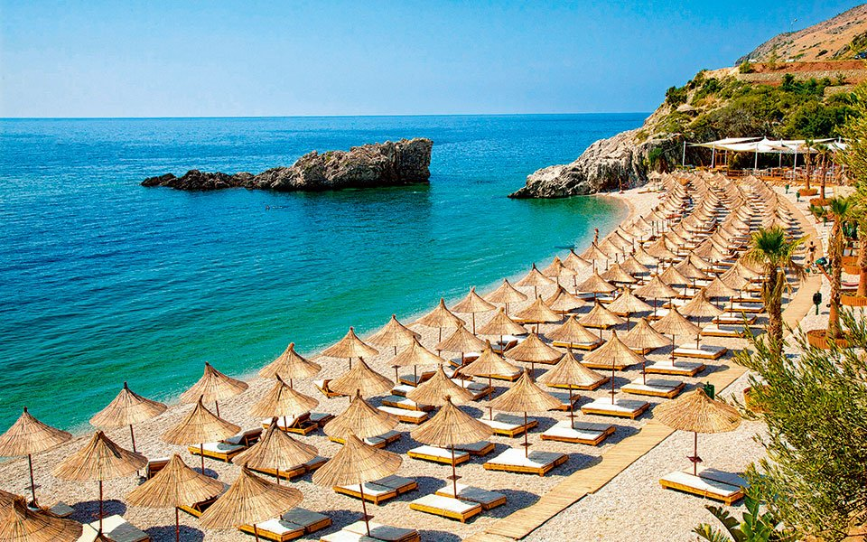
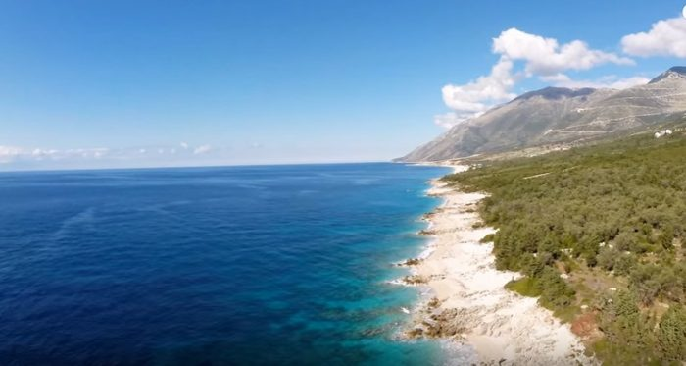
Αλβανική Ριβιέρα
Η Αλβανική Ριβιέρα είναι το πιο δημοφιλές μέρος της χώρας που επισκέπτονται οι τουρίστες. Η riviera έχει μια αυξανόμενη φήμη ως σημαντική μουσική θέση, με πολλά διεθνή μουσικά φεστιβάλ.
Νυχτερινά κέντρα όπως το Folie Marine στην παραλία Jale και το Club Havana Beach κοντά στο Dhermi, προσελκύουν νέους από όλη την Ευρώπη στην Αλβανική Ριβιέρα.

Slide 3
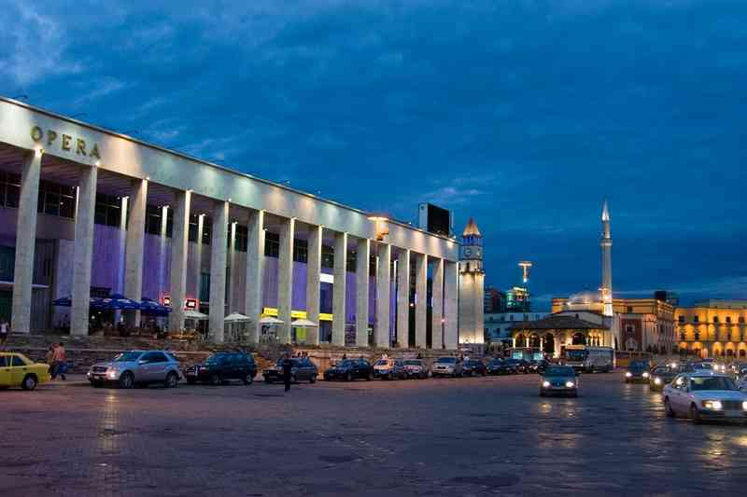
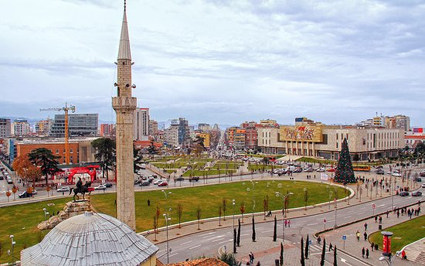
πλατεία των Τιράνων
Η πρωτεύουσα της Αλβανίας, τα Τίρανα, θα είναι το σημείο εκκίνησης για πολλούς που θα εξερευνήσουν τα καλύτερα μέρη στην Αλβανία.
Η πόλη φιλοξενεί λίγες τουριστικές τοποθεσίες, αλλά το τζαμί Et'hem Bey του 18ου αιώνα αξίζει μια επίσκεψη.
Η πλατεία Skanderbeg είναι ένα από τα σημαντικότερα μέρη των Τιράνων και εδώ βρίσκεται το Εθνικό Ιστορικό Μουσείο.
Στην καρδιά της πλατείας Skanderbeg - και ως εκ τούτου της καρδιάς των Τιράνων - είναι ένα άγαλμα του ιστορικού Αλβανικού εθνικού ήρωα Skanderbeg.

Slide 4
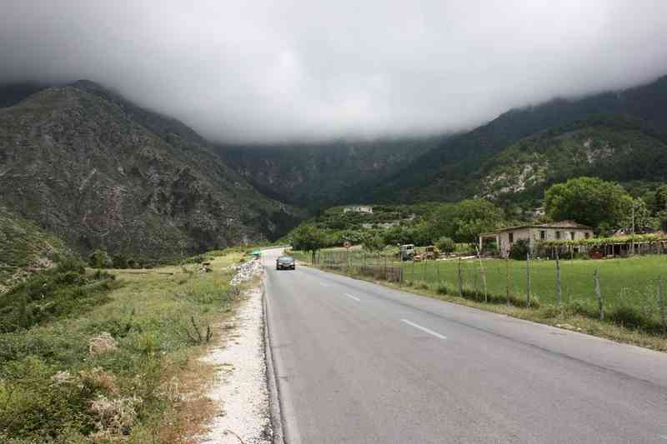
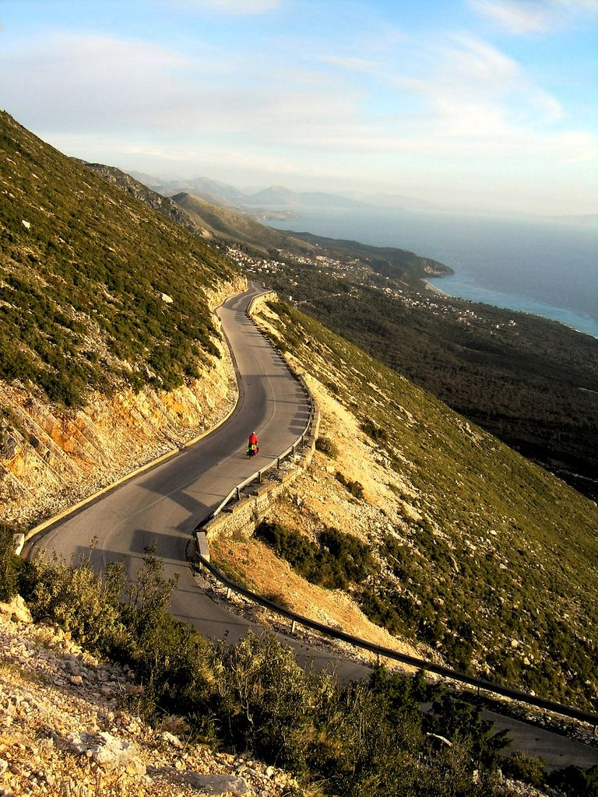
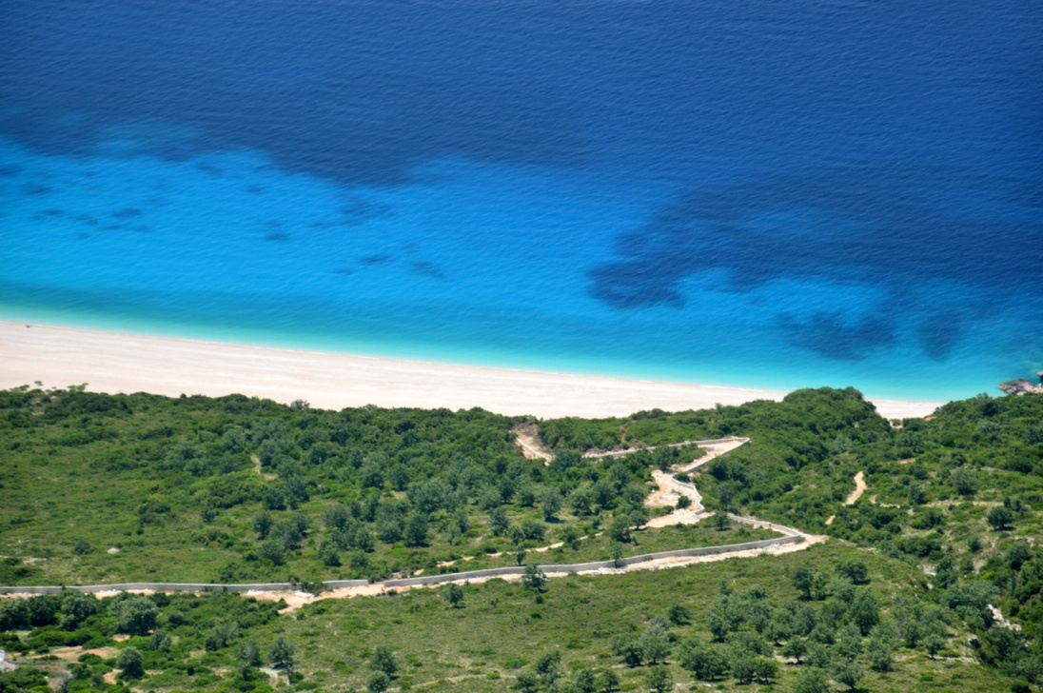
Pass Llogara
Το Pass Llogara, με το δρόμο προσφέρει έναν από τους πιο εντυπωσιακούς δίσκους σε όλο τον κόσμο. Βρίσκεται στη μέση του Εθνικού Πάρκου Llogara, ο δρόμος ταξιδεύει σε πάνω από 1.000 μέτρα πάνω από την επιφάνεια της θάλασσας και το τοπίο θα σας κόψει την ανάσα.
Στην κορυφή του περάσματος υπάρχει μια μεγάλη ποικιλία από εστιατόρια, τα οποία είναι ιδανικά μέρη για να απολαύσετε μερικά από τα πιο εκπληκτικά αξιοθέατα της Αλβανίας.
Το ίδιο το Εθνικό Πάρκο Llogara φιλοξενεί ζώα όπως ο χρυσός αετός, η ευρωπαϊκή αγριόγατα και τα ελάφια.

Slide 5
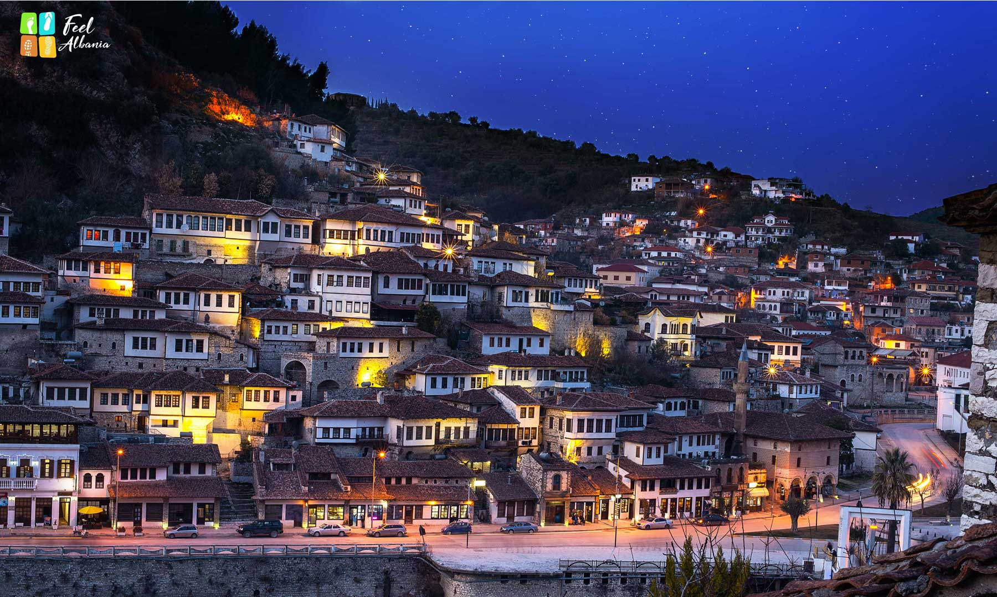
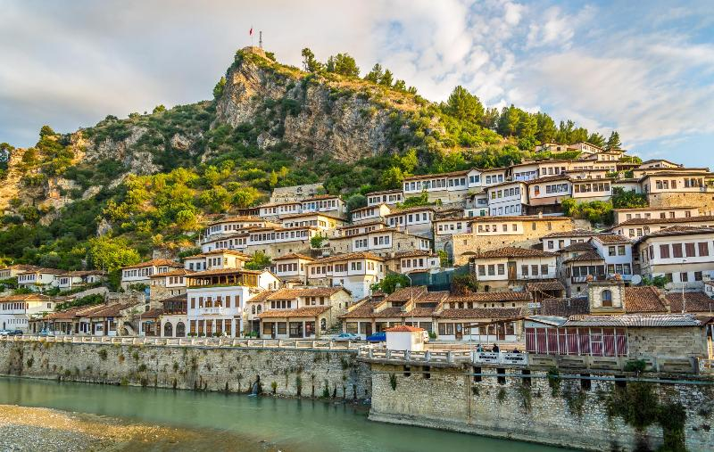
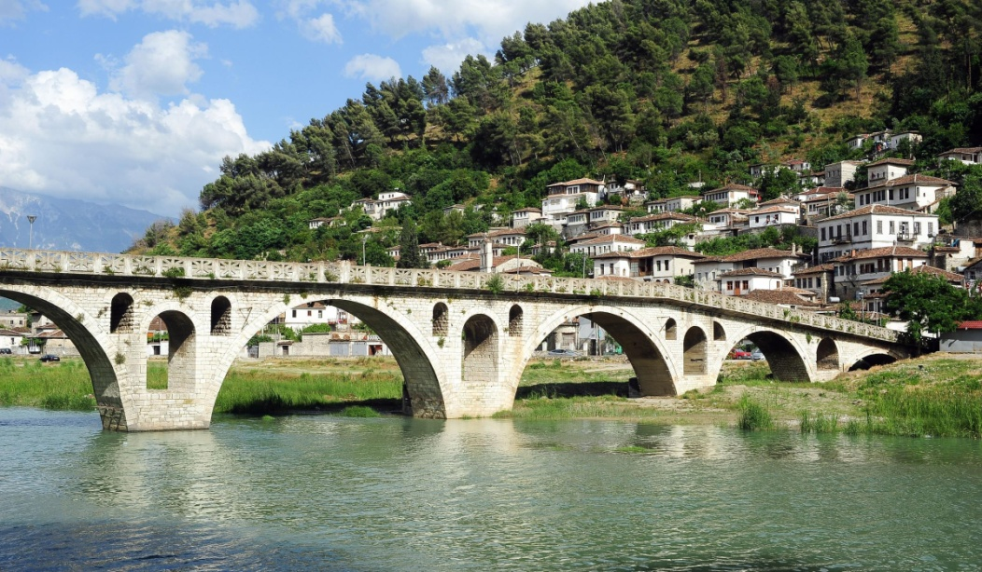
Berat
Ο Μπεράτ είναι μια από τις παλαιότερες πόλεις της χώρας.
Ο κύριος τουριστικός προορισμός του Berat είναι το κάστρο του 140ου αιώνα Kalaja, το οποίο φιλοξενεί ακόμα εκατοντάδες ανθρώπους. Πρώην μεταξύ των σημαντικότερων Αλβανικών πόλεων της Οθωμανικής Αυτοκρατορίας, ο Berat προστέθηκε στον κατάλογο των χώρων παγκόσμιας πολιτιστικής κληρονομιάς της Unesco το 2008.
Η εκκλησία της Αγίας Μαρίας των Βλαχερνών είναι ένα θέαμα που πρέπει να δούμε για όσους επισκέπτονται το Berat, όπως και η συνοικία Mangalem.

Slide 6
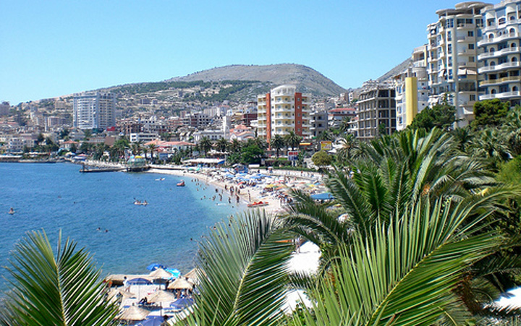
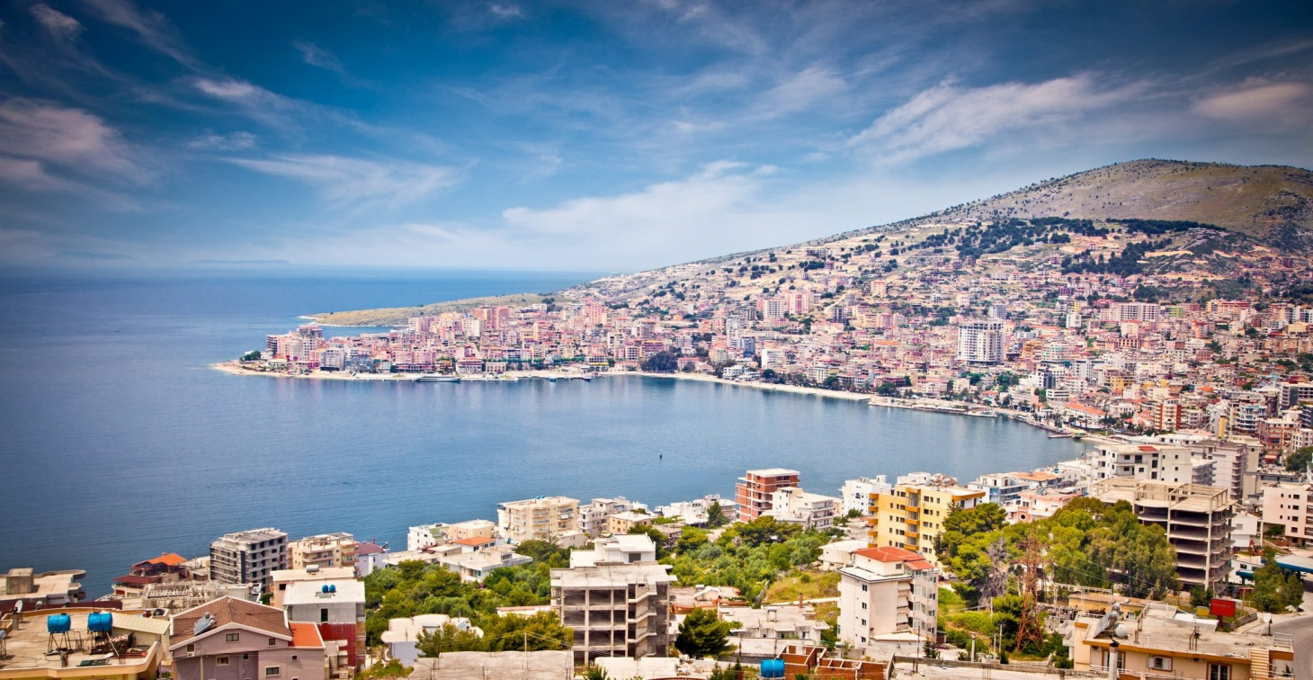
Σαράντα
Η Σαράντα είναι μια από τις πιο καυτές περιοχές τουρισμού στην Αλβανία. Η Saranda φιλοξενεί μερικές από τις πιο αξέχαστες παραλίες στην Αλβανία.
Το κάστρο Lekursi είναι ένα από τα καλύτερα μέρη για να πάτε στη Saranda, με τους ανθρώπους να συρρέουν εδώ για να απολαύσουν εκπληκτικά ηλιοβασιλέματα. Το Saranda βρίσκεται σε μικρή απόσταση από το Ιόνιο Πέλαγος από το δημοφιλές ελληνικό νησί της Κέρκυρας.

Slide 7
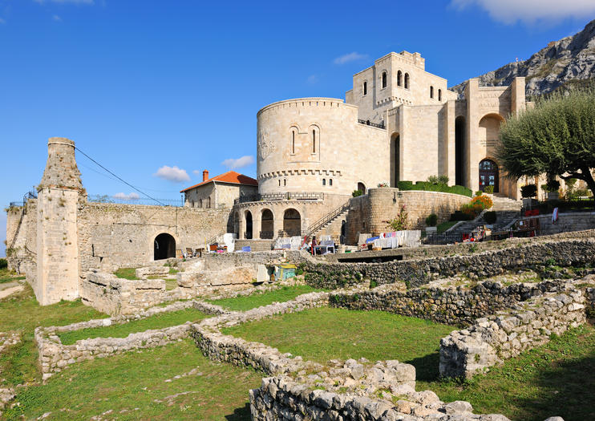
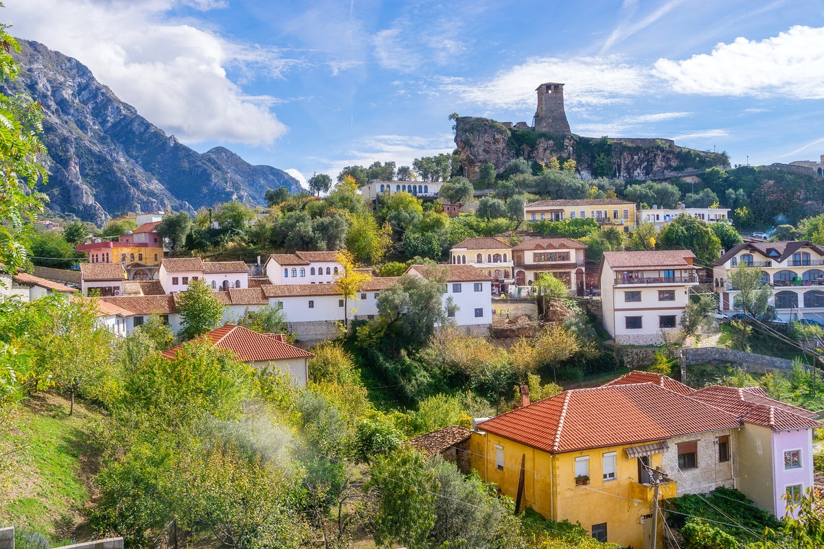
Kruja
Το Kruja φιλοξενεί το εθνικό εθνογραφικό μουσείο, αλλά είναι γνωστό για την ύπαρξη του μουσείου Skanderbeg. Βρίσκεται στο κάστρο Kruja, το μουσείο είναι ένα από τα πιο σημαντικά και δημοφιλή τουριστικά αξιοθέατα της Αλβανίας.
Από το φρούριο αυτό ο ήρωας της Αλβανίας - Γιώργος Καστριώτη Σκάντερμπεγκ - υπερασπίστηκε τη χώρα από την οθωμανική εισβολή για μια περίοδο τριετίας.
Το κάστρο προσφέρει επίσης εκπληκτική θέα στην Αδριατική Θάλασσα. Το εθνικό πάρκο Qafe Shtama και ο τάφος του Sari Saltik βρίσκονται επίσης κοντά στο Kruja.

Slide 8
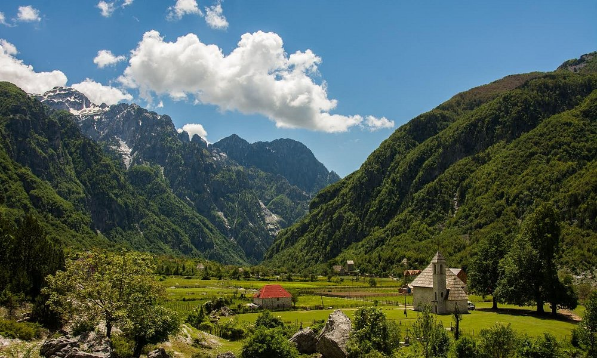
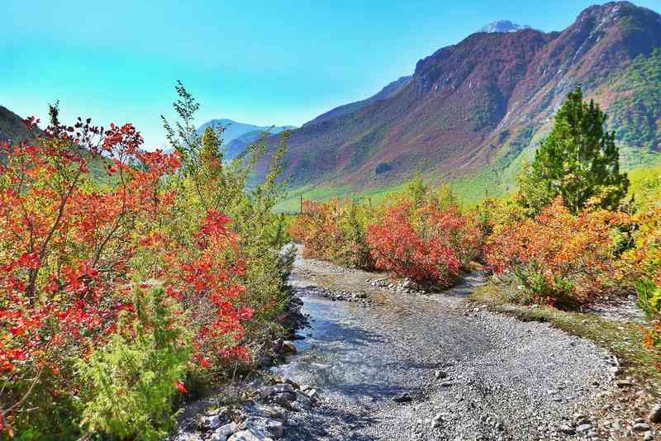
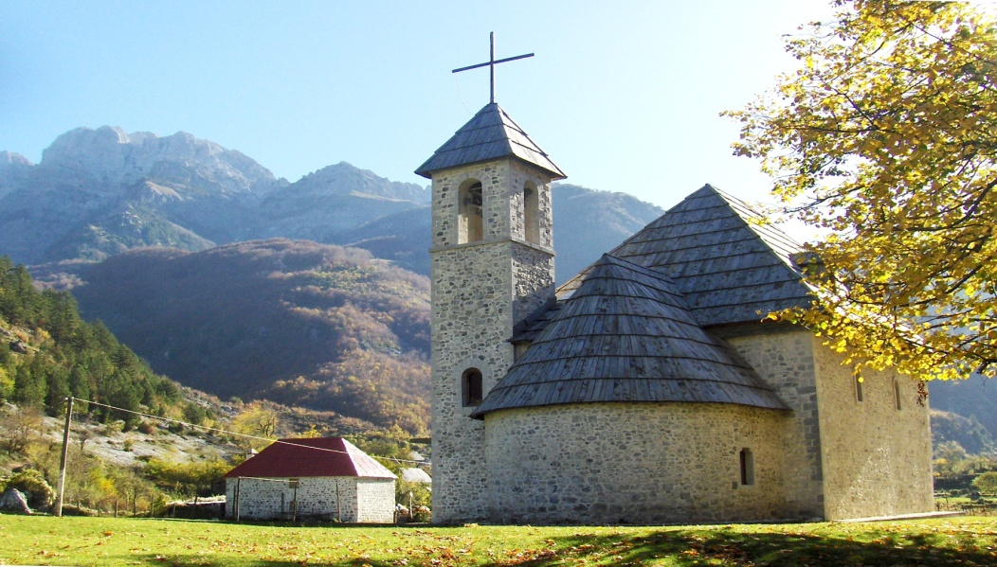
Theth Εθνικό Πάρκο
Βρίσκεται ψηλά στις Αλβανικές Άλπεις, το Theth είναι μια καθορισμένη περιοχή εξαιρετικής φυσικής ομορφιάς.
Το Theth National Park είναι ίσως το πιο όμορφο μέρος σε όλη την Αλβανία, με τον Καταρράκτη Grunas και τον Πύργο Lock-in τόσο εξαιρετικά δημοφιλείς με τους επισκέπτες.
Οι πεζοπόροι και οι λάτρεις της φύσης θα βρουν το Theth να είναι ένα από τα καλύτερα μέρη για επίσκεψη κατά τη διάρκεια ενός ταξιδιού στην Αλβανία.

Slide 9
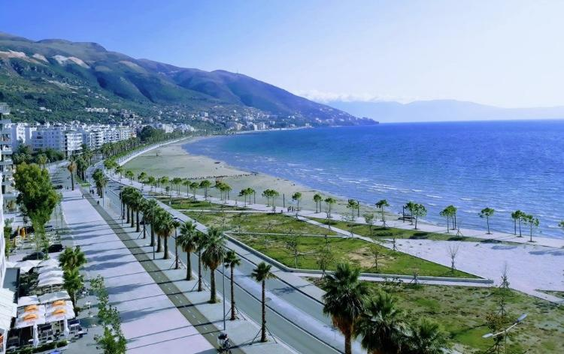
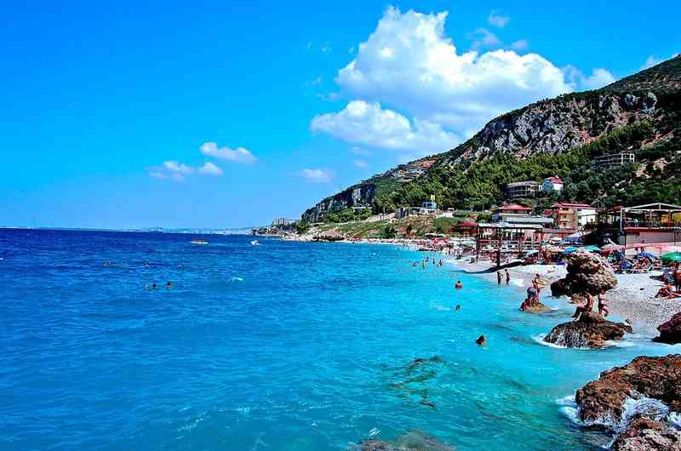
Βλόρ
Το Vlore έχει πολλά σημαντικά ιστορικά αξιοθέατα, αλλά ίσως το πιο διάσημο από αυτά είναι το Κτήριο διακήρυξης της Ανεξαρτησίας της Αλβανίας, όπου η Αλβανία κήρυξε την ανεξαρτησία λίγο πριν από πάνω από 100 χρόνια.
Σήμερα υπάρχει ένα μνημείο αφιερωμένο σε αυτήν την καθοριστική στιγμή στην ιστορία της Αλβανίας. Η περιοχή του κρύου νερού στη Vlore είναι δημοφιλής στους νεότερους τουρίστες λόγω της επιλογής των μπαρ και των εστιατορίων.

Slide 10
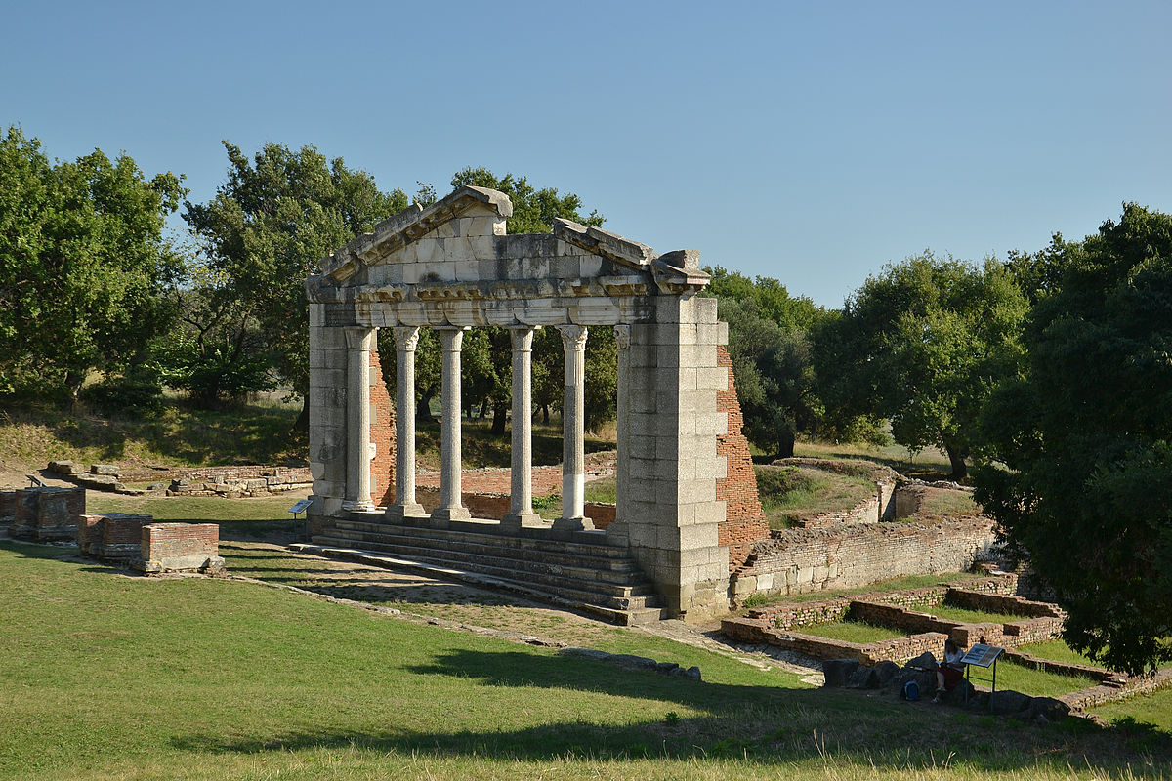
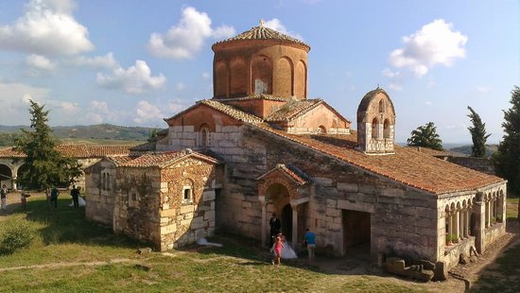
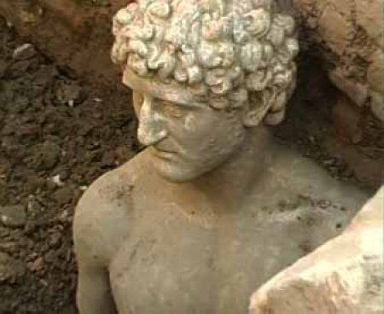
Βυζαντινή εκκλησία στην Απολλωνία
Η Απολλωνία ήταν κάποτε μία από τις σημαντικότερες πόλεις του κόσμου.
Βρίσκονται στην καρδιά της Αλβανίας, με εύκολη πρόσβαση από την πόλη του Fier, τα ερείπια της Απολλωνίας κόβουν την ανάσα και οι απόψεις από αυτό το τμήμα της χώρας είναι εξαιρετικές.

Slide 11
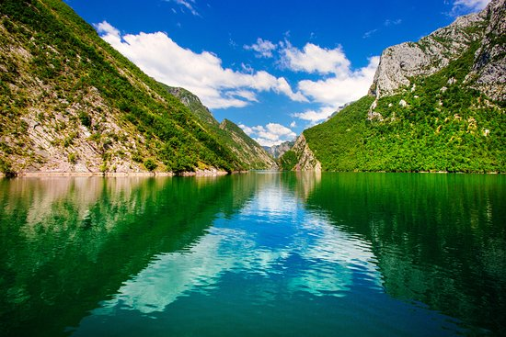
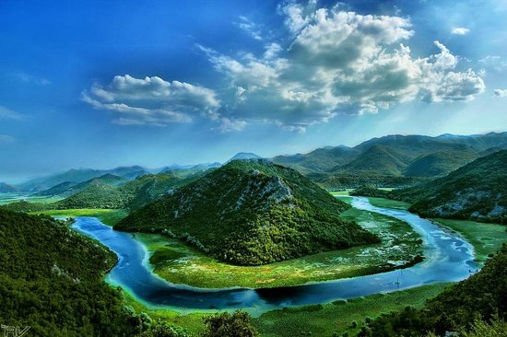
Λίμνη Κομάν
Συχνά περιγράφεται ως ένα από τα μεγαλύτερα ταξίδια πλοίων στον κόσμο, το ταξίδι μεταφέρει τους επισκέπτες από το υδροηλεκτρικό φράγμα στο Koman στο λιμάνι της Fierza.
Ενώ οι ντόπιοι που χρησιμοποιούν το σκάφος τακτικά μπορούν τώρα να θεωρήσουν την άγρια ​​ομορφιά των Αλβανικών βουνών δεδομένη, κάθε επισκέπτης για πρώτη φορά θα βρει τα αξιοθέατα από τη λίμνη Koman Ferry να είναι πραγματικά σιαγόνες. Το ταξίδι στο πλοίο είναι επίσης μια μεγάλη ευκαιρία να δούμε ποια είναι η ζωή για πολλούς Αλβανούς σε απομακρυσμένες περιοχές.

Slide 12
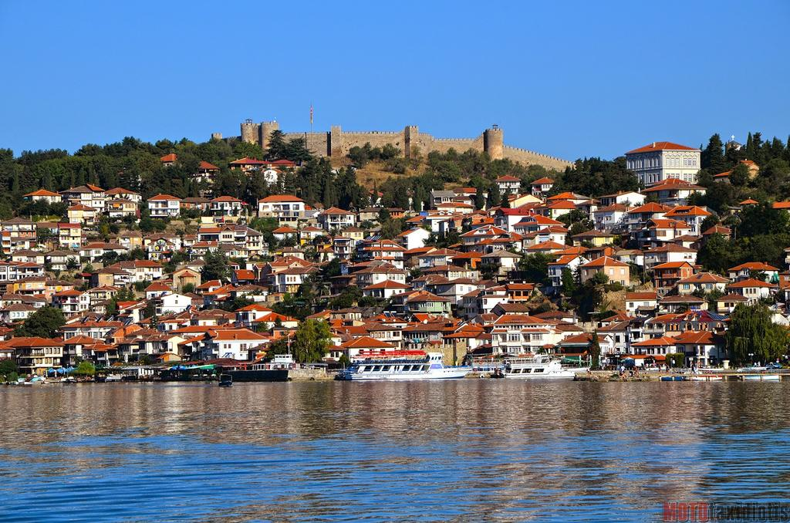
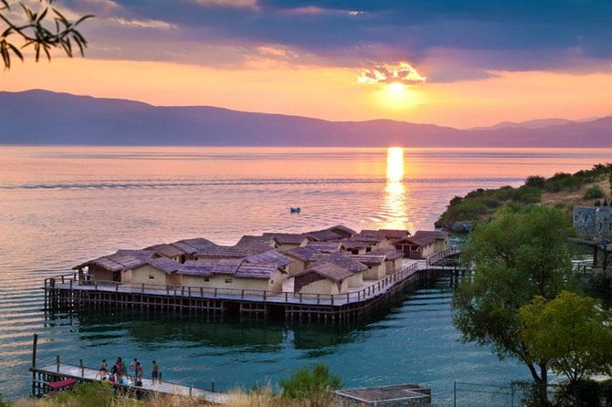
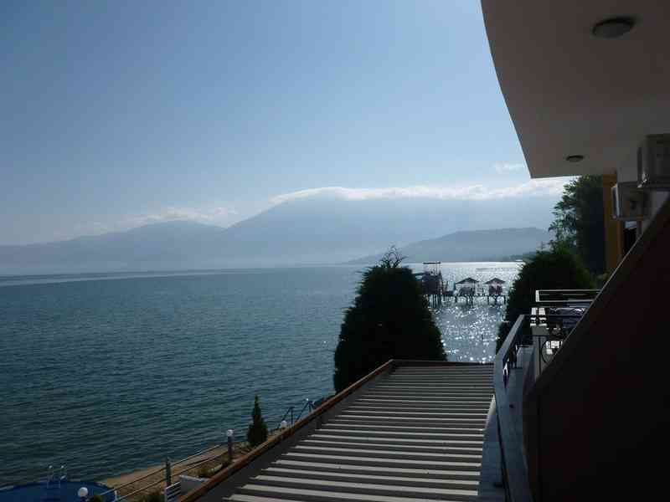
Pogradec
Το Pogradec, βρίσκεται στις όχθες της λίμνης της Οχρίδας στα ανατολικά του έθνους.
Η λίμνη της Οχρίδας είναι η βαθύτερη λίμνη στην περιοχή των Βαλκανίων και ενώ η μακεδονική πλευρά της λίμνης είναι πιο δημοφιλής, η ακτή της Αλβανίας βρίσκεται σίγουρα στην κορυφή.
Το Pogradec φημίζεται για την πλούσια λαογραφία του, ενώ το Φεστιβάλ Θεάτρου Κουκλοθεάτρου είναι μια από τις πιο ενδιαφέρουσες εκδηλώσεις για το τουριστικό ημερολόγιο της Αλβανίας.

Slide 13
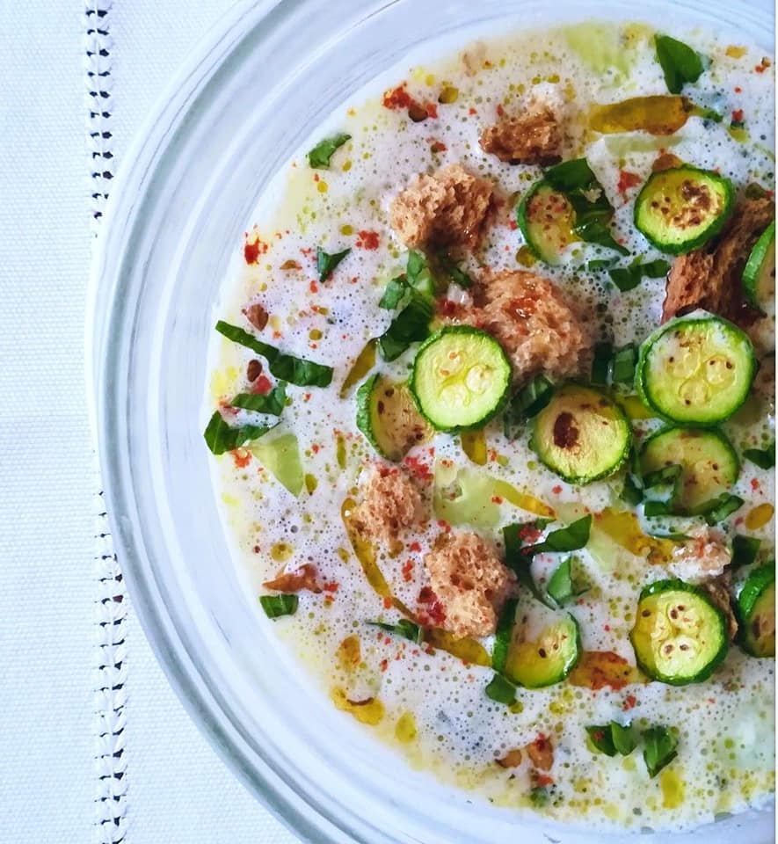
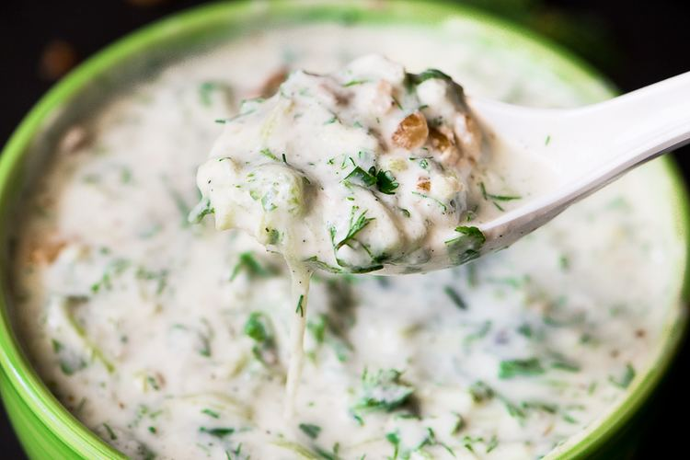
Tarator
Κατά τη διάρκεια των καλοκαιριών σερβίρετέ μια κρύα σούπα που ονομάζεται ταρατόρ. Είναι φτιαγμένο με ξύδι, αγγούρι, σκόρδο, καρύδι, μάραθο και μπαχαρικά.

Slide 14
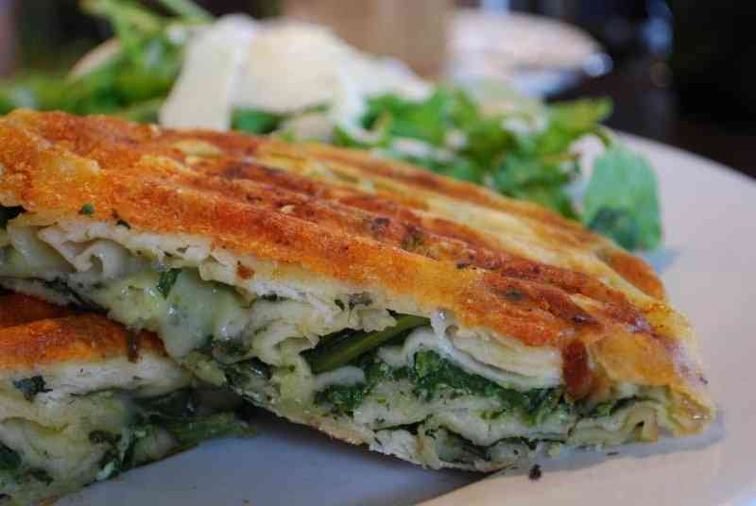
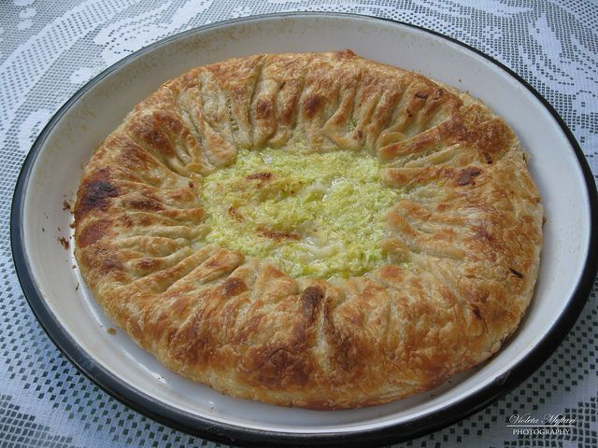
Byrek
Οι μαγειρευτές πίτες είναι ένα από τα αγαπημένα στην Αλβανία. Δοκιμάστε το χυλό, φτιαγμένο με λάχανο φέτα, σπανάκι, ντομάτες και κρέας, όλα στρυμωγμένα σε ένα νόστιμο μπισκότο. Kungullur είναι filo ζύμη και κολοκύθα, βούτυρο, αλάτι ή ζάχαρη. Και τελικά το Kakllaasarem - ένα παραδοσιακό φαγητό από το Κοσσυφοπέδιο, είναι μια στρωμένη πίτα χωρίς τίποτα μέσα και καλυμμένη με σκόρδο και γιαούρτι, σερβίρετε ζεστή. Είναι ένα τυπικό γεύμα για τους Αλβανούς.

Slide 15
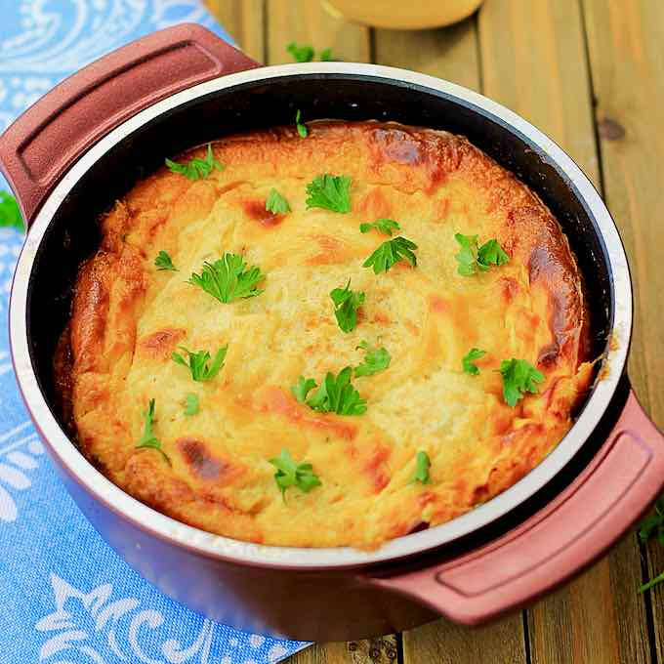
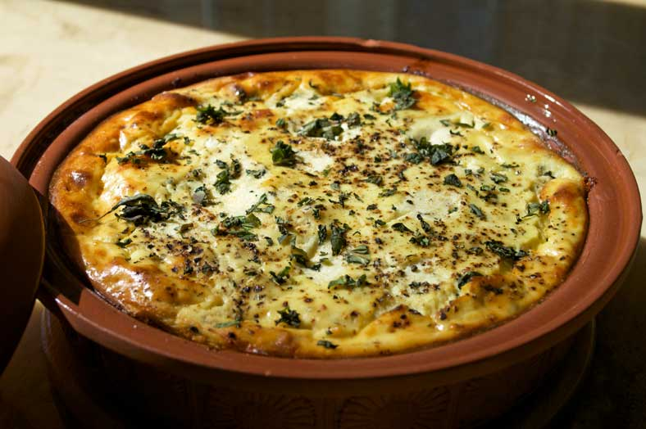
Τάε Κόσι
Το εθνικό πιάτο είναι ψημένο αρνί, ρύζι και σάλτσα γιαουρτιού που ονομάζεται tavë kosi. Μπορείτε επίσης να δοκιμάσετε το harapash, ένα πιάτο βασισμένο σε πέννες μαγειρεμένο με έντερα αρνιού, βούτυρο, τυρί και αλεύρι καλαμποκιού.

Slide 16
ΠΗΓΕΣ
1) https://el.topworldtraveling.com/articles/travel-guides/15-best-places-to-visit-in-albania.html
2) https://el.topworldtraveling.com/articles/travel-guides/traditional-food-of-albania.html
Την εργασία παρουσιάζουν οι μαθήτριες του 1^{ου} γυμνάσιου Άργους Β1
17/2/2021
Γκουβίση Δέσποινα
Αγγαλίου Ολκέντα
Αγγελοπούλου Αθανασία
Διονυσοπούλου Νεφέλη

